Slide 1

oneM2M TinyIoT
OneM2M TinyIoT server
엄경호

Slide 2
이번 주 진행 상황
ACME 테스트 기반 보완
Action Triggering 조사

Slide 3
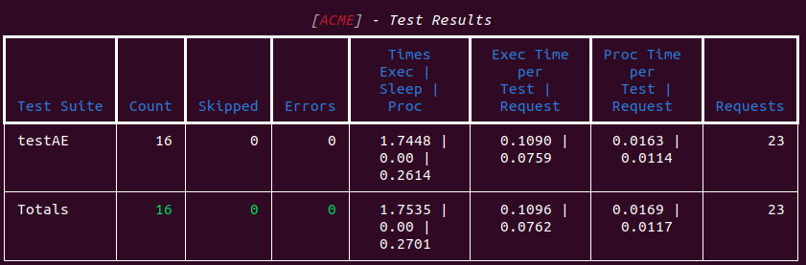
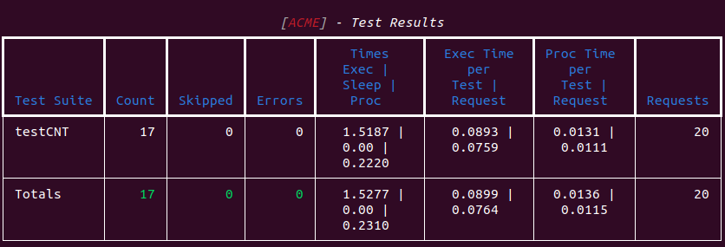
testCNT.py
지난 주 testAE.py
25개 중 16개 성공
이번 주 testCNT.py
22개 중 17개 성공

Slide 4
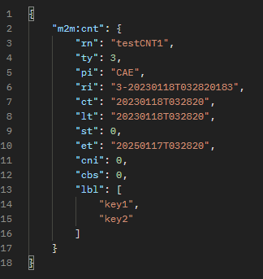
testCNT.py
lbl 속성 추가 완료
기존 함수들은 partial update에 적합하지 않아서 재작성함
lbl은 어떤 리소스를 특정 짓는 데에 도움을 주는 키 역할로 주로 사용되는 속성임

Slide 5
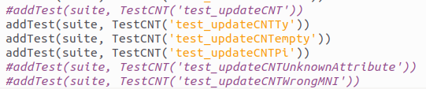
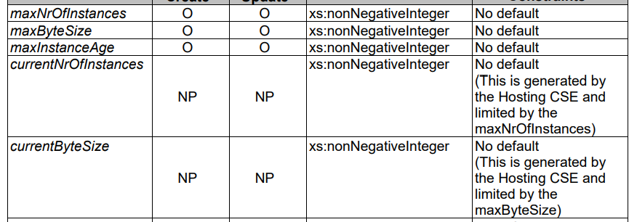
testCNT.py
mni, mbs는 Optional attribute이기에 테스트 불가
NP 뜻?
[TS-0004] CNT attributes

Slide 6

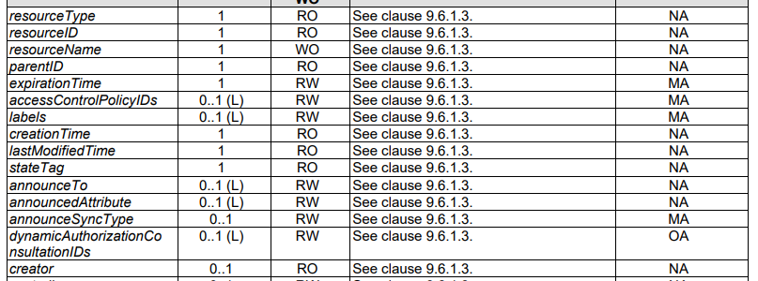
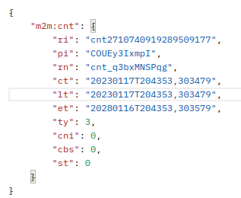
testCNT.py
[TS-0001] CNT attributes
[ACME] CNT 반환 값

Slide 7
testCNT.py
AE
CNT Operation에 대한 Origin 검증은 AE-ID를 기반으로 두고 있음
ACME에서는 AE-ID = AE RI을 동일하게 두는 형태
리소스 트리 상 parent node를 따라가서 권한을 검증하는 식으로 구현
CNT

Slide 8
testCNT.py
기존 JSON Parsing 함수에는 위와 같은 케이스를 고려하지 않았기 때문에
cJSON을 활용하여 "m2m:ae", "m2m:cnt" 등의 키 값을 파싱하는 함수 구현
AE의 경우 Create 시 Originator가 없을 때를 고려했지만
CNT의 경우 Originator가 없으면 Create 실패가 되어야 함
Operation, Originator, Type 에 따라 권한에 대한 케이스를 나눔

Slide 9
Action Triggering
subject
만일 action object가 생성이 되면 CSE는 evalMode attribute를 확인한다.
off -> no monitoring
off 외에는 모니터링 실행
once -> 이벤트 한번만 실행
periodic -> 기간 내에 이벤트 한번만 실행
continuos -> evalControlParam attribute 값 만큼 이벤트 실행
By subjectResourceID
action
Child
dependency

Slide 10
Action Triggering
subject
dependency는 좀 더 복잡한 event를 다루기 위해 생성 가능
dependency가 정의하는 컨디션에 도달했는지 여부를 확인 가능하고,
action triggering 조건에 만족했는지 확인 가능하고
action 리소스에서 어떤 dependency를 우선적으로 고려할지 설정 가능하다.
action
dependency

Slide 11
Action Triggering 예시
subject
action
By subjectResourceID
Step 1
리소스 트리 어딘가에 action 오브젝트를 생성한다.

Slide 12
Action Triggering 예시
Update!
subject
action
Step 2
subject를 update한다.

Slide 13
Action Triggering 예시
dependencies
dependency
subject
action
dependency
Step 4
만일 dependency가 존재한다면 dependencies attribute의 우선 순위에 따라 dependency를 고려한다.

Slide 14
dependency is met!
Action Triggering 예시
dependency
subject
action
dependency
Step 5
dependency 조건 만족에 따라 action triggering 여부 결정

